Slide 1
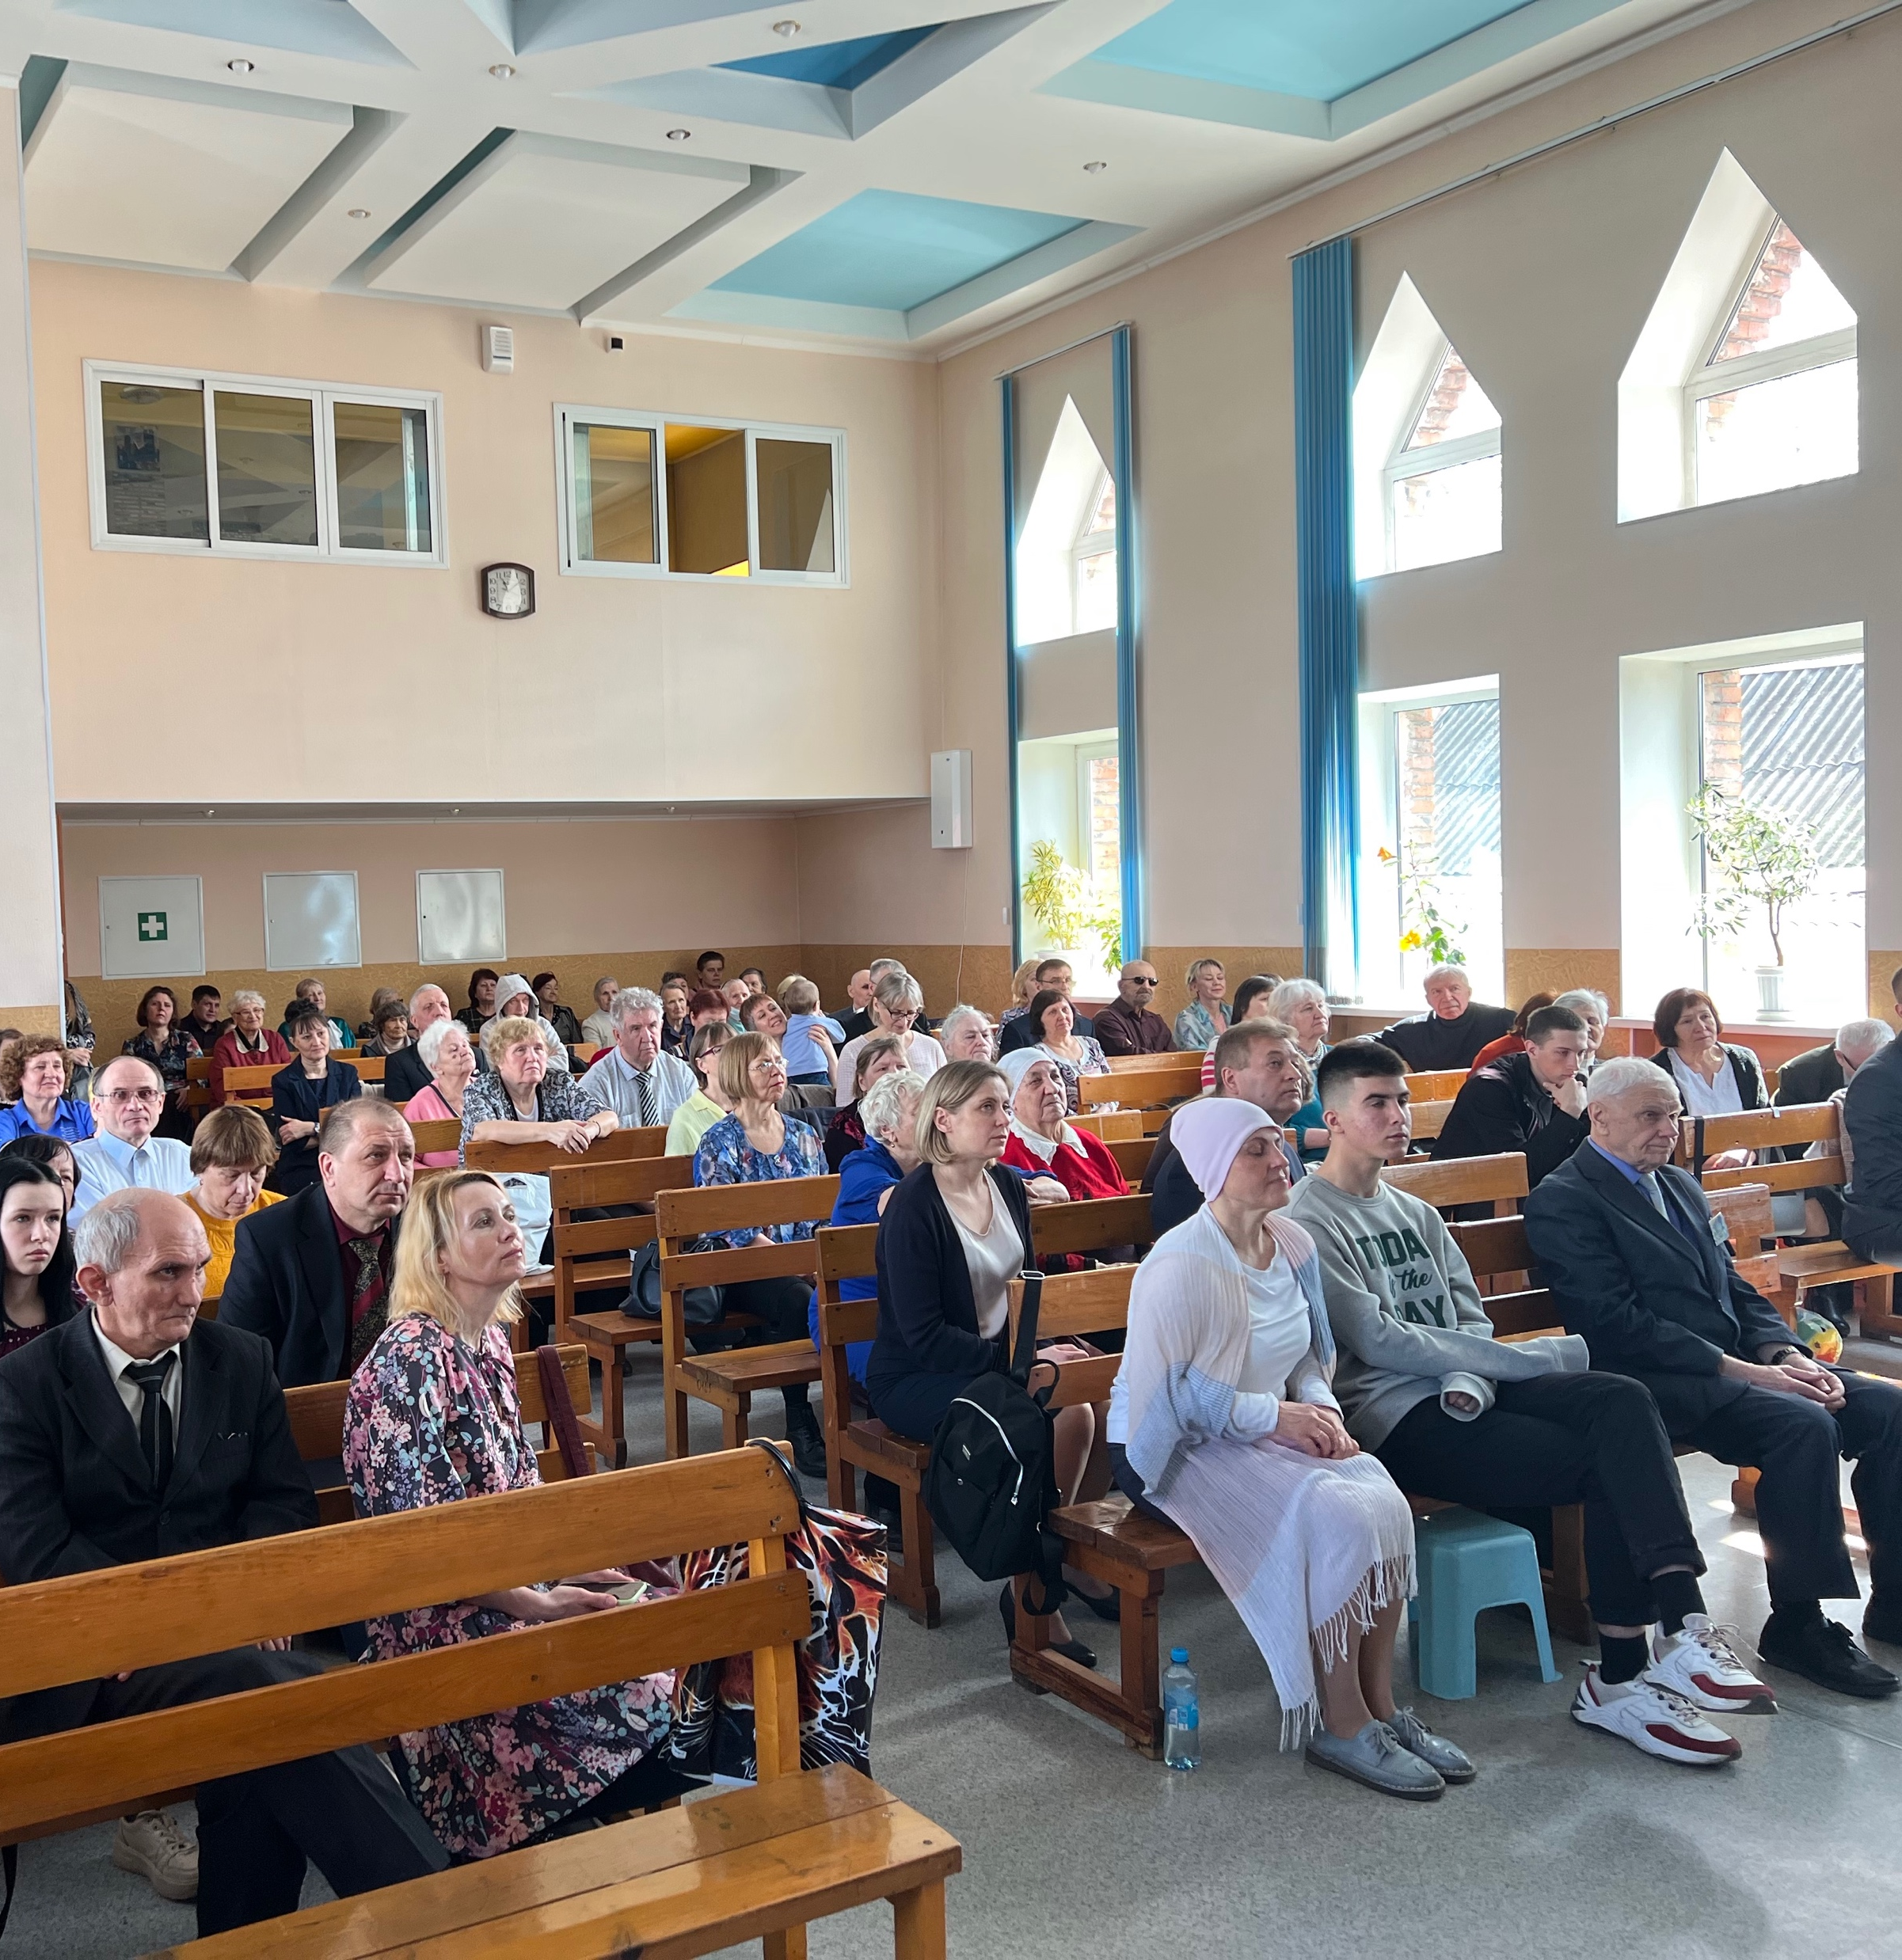
Школа Библии и Евангельские программы
Семинар #12
Программа обучения ШБ

Slide 2
Цели служения Школы Библии
Школа Библии — это евангельское служение в общине, цель которого —
Искать новых людей (учеников),
Знакомить их с библейской истиной,
Приводить их ко Христу посредством изучения библейских уроков.

Slide 3
Евангельское служение общины
Евангельское служение — это не событие, а постоянный процесс

Slide 4
Годовой евангельский цикл
служения общины
Евангельская
программа
Школа Библии

Slide 5
Школа Библии и Евангельские программы
Эффективные инструменты миссионерской работы в общине, которые следует сочетать
Евангельская
программа
Школа Библии

Slide 6
Евангельское служение общины
Вывод:
В каждой общине должно быть
постоянное служение
преподавания библейских уроков, и должны регулярно проводиться евангельские программы

Slide 7
Школа Библии и Евангельские программы
Главная задача при подготовке и проведении Евангельской программы –
СОБРАТЬ АУДИТОРИЮ

Slide 8
Школа Библии и Евангельские программы
Наилучшая возможность собрать подготовленную аудиторию для проведения Евангельской программы –
пригласить учеников Школы Библии!

Slide 9
Служение Школы Библии
при подготовке Евангельской программы
Что дает служение Школы Библии для подготовки Евангельской программы?
Члены церкви активно вовлекаются в подготовку Евангельской программы;
Новые люди приобщаются к исследованию Библии и посещению церкви;

Slide 10
Служение Школы Библии
при проведении Евангельской программы
Что дает служение Школы Библии для проведения Евангельской программы?
Ученики Школы Библии подготовлены к принятию решения на Евангельской программе;

Slide 11
Служение Школы Библии
при проведении Евангельской программы
Ученики Школы Библии подготовлены к принятию решения на Евангельской программе;
«В этом году в Межокеанском унионе (Мексика) крещено уже больше 12 000, сегодня было еще 5206 крещений в реках, озерах и в море. Будут организованы 202 новые общины в дополнение к 89, уже основанным в этом году. Братья достигают поставленных целей.
В течение последних шести месяцев упор делался на молитву и изучение Библии со своими собеседниками».
Роберт Коста

Slide 12
Служение Школы Библии
при проведении Евангельской программы
Что дает служение Школы Библии для проведения Евангельской программы?
Ученики Школы Библии подготовлены к принятию решения на Евангельской программе;
Новые члены церкви имеют личный опыт изучения и проведения библейских уроков.

Slide 13
Евангельские программы и Школа Библии
Евангельские программы часто посещают новые люди, которые пока не готовы принять крещение. Им следует предложить изучать библейские уроки.

Slide 14
Евангельские программы и Школа Библии
Евангельская программа, с одной стороны, венчает служение Школы Библии за предыдущий период, а с другой — способствует набору новых учеников.

Slide 15
Школа Библии и Евангельские программы
Служение Школы Библии – важнейшее звено для приглашения и подготовки людей к Евангельской программе.
Евангельские программы необходимое служение для побуждения людей принять решение заключить завет с Богом, а также для привлечения новых учеников в Школу Библии.

Slide 16
Школа Библии и Евангельские программы
Эффективные инструменты миссионерской работы в общине, которые следует сочетать!!!
Евангельская
программа
Школа Библии

Slide 17
Школа Библии и Евангельские программы
Школа Библии и Евангельские программы должны рассматриваться как два обязательных и взаимосвязанных инструмента миссионерской деятельности общины!

